Slide 1
Clases de Música 6° Básico
Prof. Claudia Coñuecar

Slide 2
¿Qué música elegí para mi ritmograma?
Elección de música
¿Por qué elegí esta música?
Trabajo con las siguientes figuras rítmicas:

Slide 3
¿Qué es un ritmograma?
Los ritmogramas son una serie de vídeos didácticos y juegos que permiten conocer y seguir ritmos en particular.
La idea es que mediante estos vídeos se pueda generar una mejor inclusión de las formas y símbolos de un ritmo en particular, estan diseñado para facilitar la comprensión de la lectura, escritura de música.

Slide 4
Organización del Ritmograma
Ver el ritmo
Comenzar Pronto!!!!
Elegir la música
Repasar!!!
Verificar ritmo y música

Slide 5
Observan Video
https://youtu.be/rf5rcXhGPps Introduction to Rhythm Reading: Stage Three
https://youtu.be/yTUXC_O2FI8 Introduction to Rhythm Reading: Bonus Reading: Bonus Challenge

Slide 6
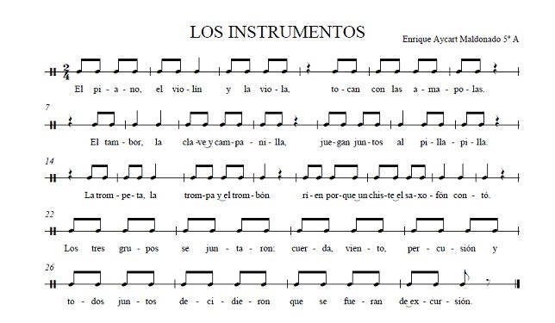

Slide 8
